Slide 1
Изпълнителна агенция за насърчаване на малките и средните предприятия
ЕВРОПЕЙСКИ СЪЮЗ
Европейски фонд за регионално развитие
Оперативна програма Развитие на конкурентоспособността на българската икономика 2007 – 2013
Проект № BG161 PO003 – 4.2.01 – 0001
Насърчаване на интернационализацията на българските предприятия
Този проект е получил финансиране от Европейския фонд за регионално развитие чрез Оперативна програма
Развитие на конкурентоспособността на българската икономика 2007-2013

Slide 2
ЕВРОПЕЙСКИ СЪЮЗ
Европейски фонд за регионално развитие
Оперативна програма Развитие на конкурентоспособността на българската икономика 2007 – 2013
Обща информация за проекта
Стартиране: 22.04.2010 г.
Обща цел: Укрепване и разширяване на присъствието на българските предприятия на Европейския и световните пазари и ефективно използване на предимствата на Европейския пазар от българските предприятия
Проектен период: 36 месеца
(от 22.04.2010 г. до 21.04.2013 г.)
Бюджет: 27 396 493 лв. (14 007 604 евро)
Този проект е получил финансиране от Европейския фонд за регионално развитие чрез Оперативна програма
Развитие на конкурентоспособността на българската икономика 2007-2013

Slide 3
ЕВРОПЕЙСКИ СЪЮЗ
Европейски фонд за регионално развитие
Оперативна програма Развитие на конкурентоспособността на българската икономика 2007 – 2013
Дейности по проекта
Дейност 1
Разработване на национален експортен портал и поддържане на база данни на български предприятия с експортен потенциал
16.09.2011г. - Стартиране на Национален експортен портал
www.export.government.bg
Този проект е получил финансиране от Европейския фонд за регионално развитие чрез Оперативна програма
Развитие на конкурентоспособността на българската икономика 2007-2013

Slide 4
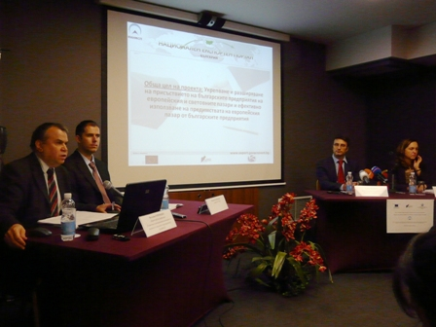
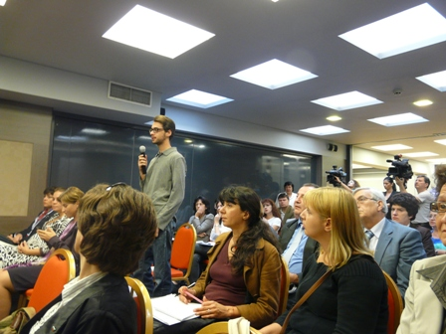
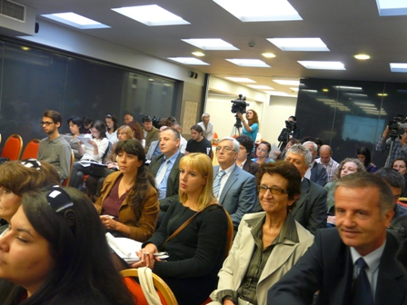
ЕВРОПЕЙСКИ СЪЮЗ
Европейски фонд за регионално развитие
Оперативна програма Развитие на конкурентоспособността на българската икономика 2007 – 2013
Стартиране на Национален експортен портал
www.export.government.bg
Този проект е получил финансиране от Европейския фонд за регионално развитие чрез Оперативна програма
Развитие на конкурентоспособността на българската икономика 2007-2013

Slide 5
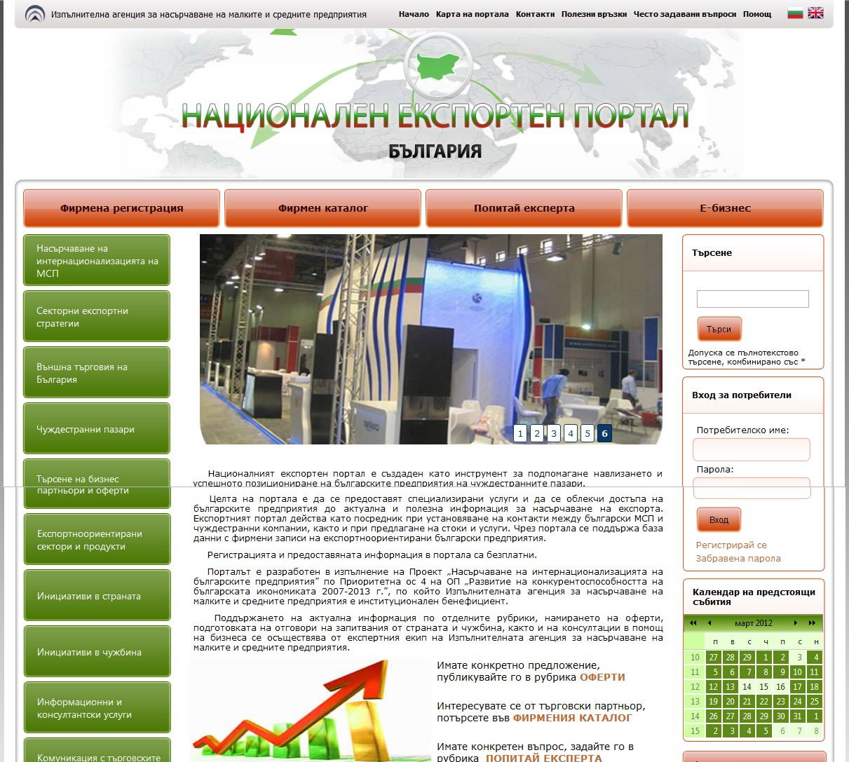
ЕВРОПЕЙСКИ СЪЮЗ
Европейски фонд за регионално развитие
Оперативна програма Развитие на конкурентоспособността на българската икономика 2007 – 2013
Този проект е получил финансиране от Европейския фонд за регионално развитие чрез Оперативна програма
Развитие на конкурентоспособността на българската икономика 2007-2013

Slide 6
ЕВРОПЕЙСКИ СЪЮЗ
Европейски фонд за регионално развитие
Оперативна програма Развитие на конкурентоспособността на българската икономика 2007 – 2013
Национален експортен портал
Разширяване обхвата и обема на предоставяните услуги от ИАНМСП за насърчаване интернационализацията на българските предприятия.
Осигурен достъп на едно място до актуална и полезна информация за навлизане на българските предприятия на чуждите пазари.
Подобряване експортната визия на България на Европейския и световните пазари.
Създаване на он-лайн възможности за търсене на бизнес партньори (matchmaking), връзки към портали и бази данни, подпомагащи намирането на доставчици, дистрибутори, инвеститори, мрежи за дистрибуция.
Този проект е получил финансиране от Европейския фонд за регионално развитие чрез Оперативна програма
Развитие на конкурентоспособността на българската икономика 2007-2013

Slide 7
ЕВРОПЕЙСКИ СЪЮЗ
Европейски фонд за регионално развитие
Оперативна програма Развитие на конкурентоспособността на българската икономика 2007 – 2013
Национален експортен портал
Достъп до бази данни с профили на експортно ориентирани български МСП
Възможности за търсене на бизнес партньори (matchmaking) от и към чужбина, връзки към портали и бази данни, подпомагащи намирането на доставчици, дистрибутори, инвеститори, мрежи за дистрибуция
Информация за специфичните изисквания към стоките от съответния пазар
Предоставя секторна, аналитична, маркетингова и продуктова информация, свързана с експортната дейност и промоция на български индустриални сектори и продукти
Информация за специализираните услуги, предоставяни от ИАНМСП и други институции, свързани с подпомагане на външнотърговската дейност
Информация за източници за финансиране на експортната дейност
Международни търгове за доставки и услуги
Този проект е получил финансиране от Европейския фонд за регионално развитие чрез Оперативна програма
Развитие на конкурентоспособността на българската икономика 2007-2013

Slide 8
ЕВРОПЕЙСКИ СЪЮЗ
Европейски фонд за регионално развитие
Оперативна програма Развитие на конкурентоспособността на българската икономика 2007 – 2013
Национален експортен портал
Посещаемост от откриването на портала/16.09.2011г./ до 08.03.2012год.
Брой посетители | 12 064
Брой гледани страници | 73 000
Брой потребители | 1 465
Брой оферти | 36
Брой фирми, актуализирали своята информация | 130
Актуализирани бизнес компаси | 19
Новини от търговски представители | 22
Чуждестранни пазари | 32
Допълнителни материали по пазари | 33
Попитай експерта | 9
Чужди фирми търсят бизнес партньори | 9
Този проект е получил финансиране от Европейския фонд за регионално развитие чрез Оперативна програма
Развитие на конкурентоспособността на българската икономика 2007-2013

Slide 9
ЕВРОПЕЙСКИ СЪЮЗ
Европейски фонд за регионално развитие
Оперативна програма Развитие на конкурентоспособността на българската икономика 2007 – 2013
Дейност 2
Eкспортни стратегии, анализи и политики за 18 експортноориентирани сектора
Този проект е получил финансиране от Европейския фонд за регионално развитие чрез Оперативна програма
Развитие на конкурентоспособността на българската икономика 2007-2013

Slide 10
ЕВРОПЕЙСКИ СЪЮЗ
Европейски фонд за регионално развитие
Оперативна програма Развитие на конкурентоспособността на българската икономика 2007 – 2013
Сектори, за които се разработват експортни стратегии, анализи и политики:
Производство на храни;
Производство на напитки;
Производство на химични и фармацевтични продукти;
Производство на текстил и изделия от текстил;
Производство на облекло, вкл. кожено, обработка на кожи;
Производство на мебели;
Производство на машини, оборудване и домакински уреди;
Производство на електрически машини и апарати;
Производство на превозни средства, без автомобили;
Производство на изделия от каучук и пластмаси;
Производство на медицински, прецизни и оптични апарати и инструменти;
Производство на канцеларска и електронно-изчислителна техника и продукти и услуги в областта на компютърните технологии;
Производство на дървен материал и изделия от него, без мебели;
Производство на дървесна маса, хартия, картон и изделия;
Издателска и полиграфическа дейност, възпроизвеждане;
Производство на неметални и минерални продукти;
Производство на метални изделия, без машини и оборудване;
Производство на радио-, телевизионна и далекосъобщителна техника.
Този проект е получил финансиране от Европейския фонд за регионално развитие чрез Оперативна програма
Развитие на конкурентоспособността на българската икономика 2007-2013

Slide 11
ЕВРОПЕЙСКИ СЪЮЗ
Европейски фонд за регионално развитие
Оперативна програма Развитие на конкурентоспособността на българската икономика 2007 – 2013
Дейност 3
Обучителни, информационни и специализирани семинари
Въвеждащи обучения за повишаване на капацитета и знанията на българските предприятия за излизане на външни пазари
Информационни семинари за всички съществуващи инструменти за насърчаване на експорта, предлагани от държавните институции, като БАЕЗ, БАИ, Българска банка за развитие и различни промоционални институционални и международни програми
Специализирани семинари за насърчаване на износа по сектори
Този проект е получил финансиране от Европейския фонд за регионално развитие чрез Оперативна програма
Развитие на конкурентоспособността на българската икономика 2007-2013

Slide 12
ЕВРОПЕЙСКИ СЪЮЗ
Европейски фонд за регионално развитие
Оперативна програма Развитие на конкурентоспособността на българската икономика 2007 – 2013
Дейност 4
Информационно-консултантски услуги за подпомагане на експертния потенциал - дейността е обвързана с разработване на експортни стратегии, анализи и политики (дейност 2)
Придобиване на специфична маркетингова и аналитична информация за конкретен сектор, стокова група, продукт на определен външен пазар, канали за дистрибуция, специфични нормативни изисквания
Този проект е получил финансиране от Европейския фонд за регионално развитие чрез Оперативна програма
Развитие на конкурентоспособността на българската икономика 2007-2013

Slide 13
ЕВРОПЕЙСКИ СЪЮЗ
Европейски фонд за регионално развитие
Оперативна програма Развитие на конкурентоспособността на българската икономика 2007 – 2013
Дейност 5
Организиране на търговски мисии, бизнес форуми и други промоционални прояви в страната и чужбина
В рамките на тригодишния проектен период са предвидени:
32 бр. търговски мисии в страните от ЕС
28 бр. търговски мисии в страните извън ЕС
12 бр. бизнесфорума
Подкрепа за участие в търговска мисия:
в страните от ЕС
бюджет 32 500 лв. , участници – до 15 бр. МСП
в страните извън ЕС
бюджет 52 000 лв. , участници – до 12 бр. МСП
Този проект е получил финансиране от Европейския фонд за регионално развитие чрез Оперативна програма
Развитие на конкурентоспособността на българската икономика 2007-2013

Slide 14
ЕВРОПЕЙСКИ СЪЮЗ
Европейски фонд за регионално развитие
Оперативна програма Развитие на конкурентоспособността на българската икономика 2007 – 2013
Дейност 5
Организиране на търговски мисии, бизнес форуми и други промоционални прояви в страната и чужбина
От стартирането на проекта през април 2010 г. до 10 март 2012 г. са организирани и проведени 8 бр. търговски мисии.
Страни: Германия, Испания, Финландия, Белгия, Виетнам, САЩ, Китай
Брой МСП: 97 предприятия
Сектори: ИКТ, биопродукти, мебели, машиностроене, хранително-вкусова промишленост, етерични масла, парфюмерия и козметика.
На участниците в търговските мисии се осигурява самолетен билет, трансфери, хотелско настаняване за едни представител от предприятие участник, както и логистика на място.
Този проект е получил финансиране от Европейския фонд за регионално развитие чрез Оперативна програма
Развитие на конкурентоспособността на българската икономика 2007-2013

Slide 15
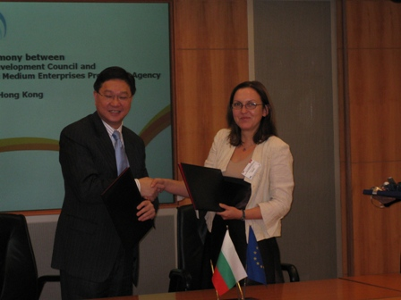
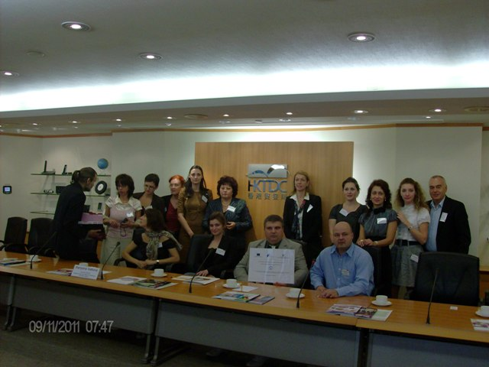
ЕВРОПЕЙСКИ СЪЮЗ
Европейски фонд за регионално развитие
Оперативна програма Развитие на конкурентоспособността на българската икономика 2007 – 2013
Организиране на търговски мисии
Този проект е получил финансиране от Европейския фонд за регионално развитие чрез Оперативна програма
Развитие на конкурентоспособността на българската икономика 2007-2013

Slide 16
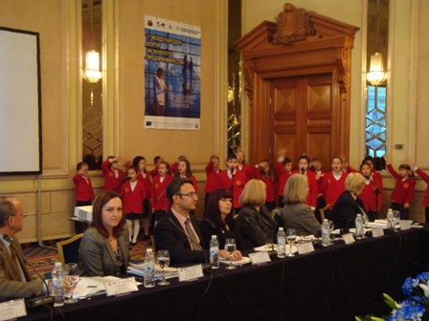
ЕВРОПЕЙСКИ СЪЮЗ
Европейски фонд за регионално развитие
Оперативна програма Развитие на конкурентоспособността на българската икономика 2007 – 2013
Организиране на бизнес форуми и други промоционални прояви в страната
На 2 и 3 декември 2011 г. – организиран и проведен Втори Международен форум на женското предприемачество в София, в рамките на който бяха проведени и двустранни срещи между българските предприятия и чуждестранните участници.
Този проект е получил финансиране от Европейския фонд за регионално развитие чрез Оперативна програма
Развитие на конкурентоспособността на българската икономика 2007-2013

Slide 17
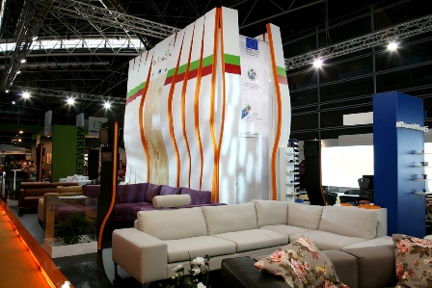
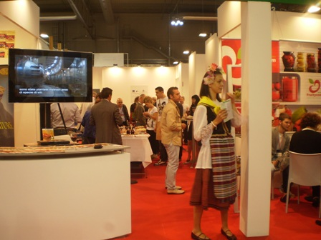
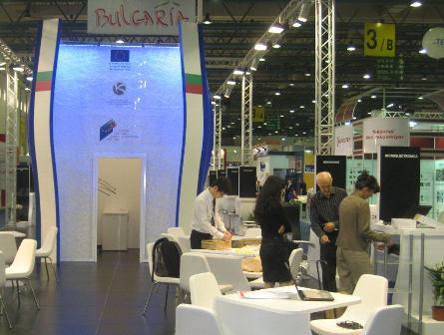
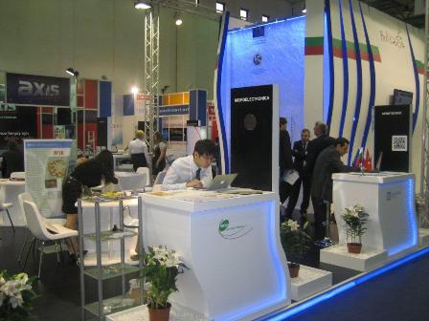
ЕВРОПЕЙСКИ СЪЮЗ
Европейски фонд за регионално развитие
Оперативна програма Развитие на конкурентоспособността на българската икономика 2007 – 2013
Дейност 6 Подкрепа за колективно участие на българските компании в международни изложения
Този проект е получил финансиране от Европейския фонд за регионално развитие чрез Оперативна програма
Развитие на конкурентоспособността на българската икономика 2007-2013

Slide 18
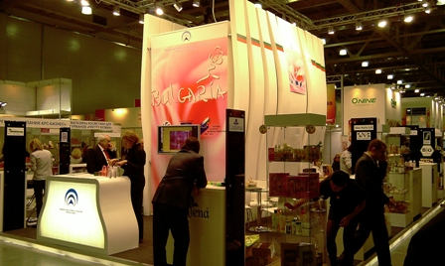
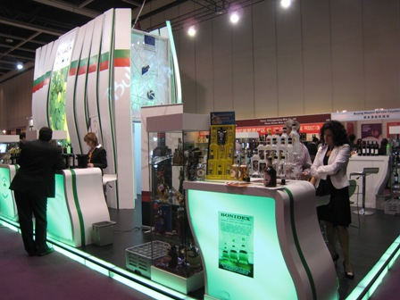
ЕВРОПЕЙСКИ СЪЮЗ
Европейски фонд за регионално развитие
Оперативна програма Развитие на конкурентоспособността на българската икономика 2007 – 2013
Дейност 6 Подкрепа за колективно участие на българските компании в международни изложения
Планирана организация на национални участия в международни панаири и специализирани изложби
- 115 бр. за трите години
За първа проектна година – 30
За втора проектна година – 45
За трета проектна година - 40
Този проект е получил финансиране от Европейския фонд за регионално развитие чрез Оперативна програма
Развитие на конкурентоспособността на българската икономика 2007-2013

Slide 19
ЕВРОПЕЙСКИ СЪЮЗ
Европейски фонд за регионално развитие
Оперативна програма Развитие на конкурентоспособността на българската икономика 2007 – 2013
Дейност 6 Подкрепа за колективно участие на българските компании в международни изложения
От стартирането на проекта през април 2010 г. до 10 март 2012 г. са организирани и проведени
65 международни панаира и специализирани изложби, в които своята продукция представиха 610 предприятия от следните браншове:
винопроизводство, козметика, текстил, мода и обувна промишленост, мебелна промишленост и дървообработваща промишленост, машиностроене, електротехника, медицинско оборудване, иновации и поддоставчици, оборудване и лека авиация, информационни и комуникационни технологии, хранително-вкусова промишленост, биопродукти, захарни и сладкарски изделия, хотелско и ресторантьорско оборудване, занаяти, строителство и строителни материали
Този проект е получил финансиране от Европейския фонд за регионално развитие чрез Оперативна програма
Развитие на конкурентоспособността на българската икономика 2007-2013

Slide 20
ЕВРОПЕЙСКИ СЪЮЗ
Европейски фонд за регионално развитие
Оперативна програма Развитие на конкурентоспособността на българската икономика 2007 – 2013
Обобщена информация от анкетни карти
за изложенията и търговските мисии
Този проект е получил финансиране от Европейския фонд за регионално развитие чрез Оперативна програма
Развитие на конкурентоспособността на българската икономика 2007-2013

Slide 21
ЕВРОПЕЙСКИ СЪЮЗ
Европейски фонд за регионално развитие
Оперативна програма Развитие на конкурентоспособността на българската икономика 2007 – 2013
Обобщение на шестмесечните информационни карти
за изложенията и търговските мисии от първа проектна година
Този проект е получил финансиране от Европейския фонд за регионално развитие чрез Оперативна програма
Развитие на конкурентоспособността на българската икономика 2007-2013

Slide 22
ЕВРОПЕЙСКИ СЪЮЗ
Европейски фонд за регионално развитие
Оперативна програма Развитие на конкурентоспособността на българската икономика 2007 – 2013
Дейност 7
Рекламно-издателска дейност за повишаване на експортния потенциал на българските МСП
Дейност 8
Визуализация и публичност на проекта
Този проект е получил финансиране от Европейския фонд за регионално развитие чрез Оперативна програма
Развитие на конкурентоспособността на българската икономика 2007-2013

Slide 23
ЕВРОПЕЙСКИ СЪЮЗ
Европейски фонд за регионално развитие
Оперативна програма Развитие на конкурентоспособността на българската икономика 2007 – 2013
Изпълнителна агенция за насърчаване на малките и средните предприятия
гр. София, ул. 6-ти септември №21
тел: 02 9329211, факс: 02 9329299
www.sme.government.bg
е-mail: office@sme.government.bg
Този проект е получил финансиране от Европейския фонд за регионално развитие чрез Оперативна програма
Развитие на конкурентоспособността на българската икономика 2007-2013

